Slide 1
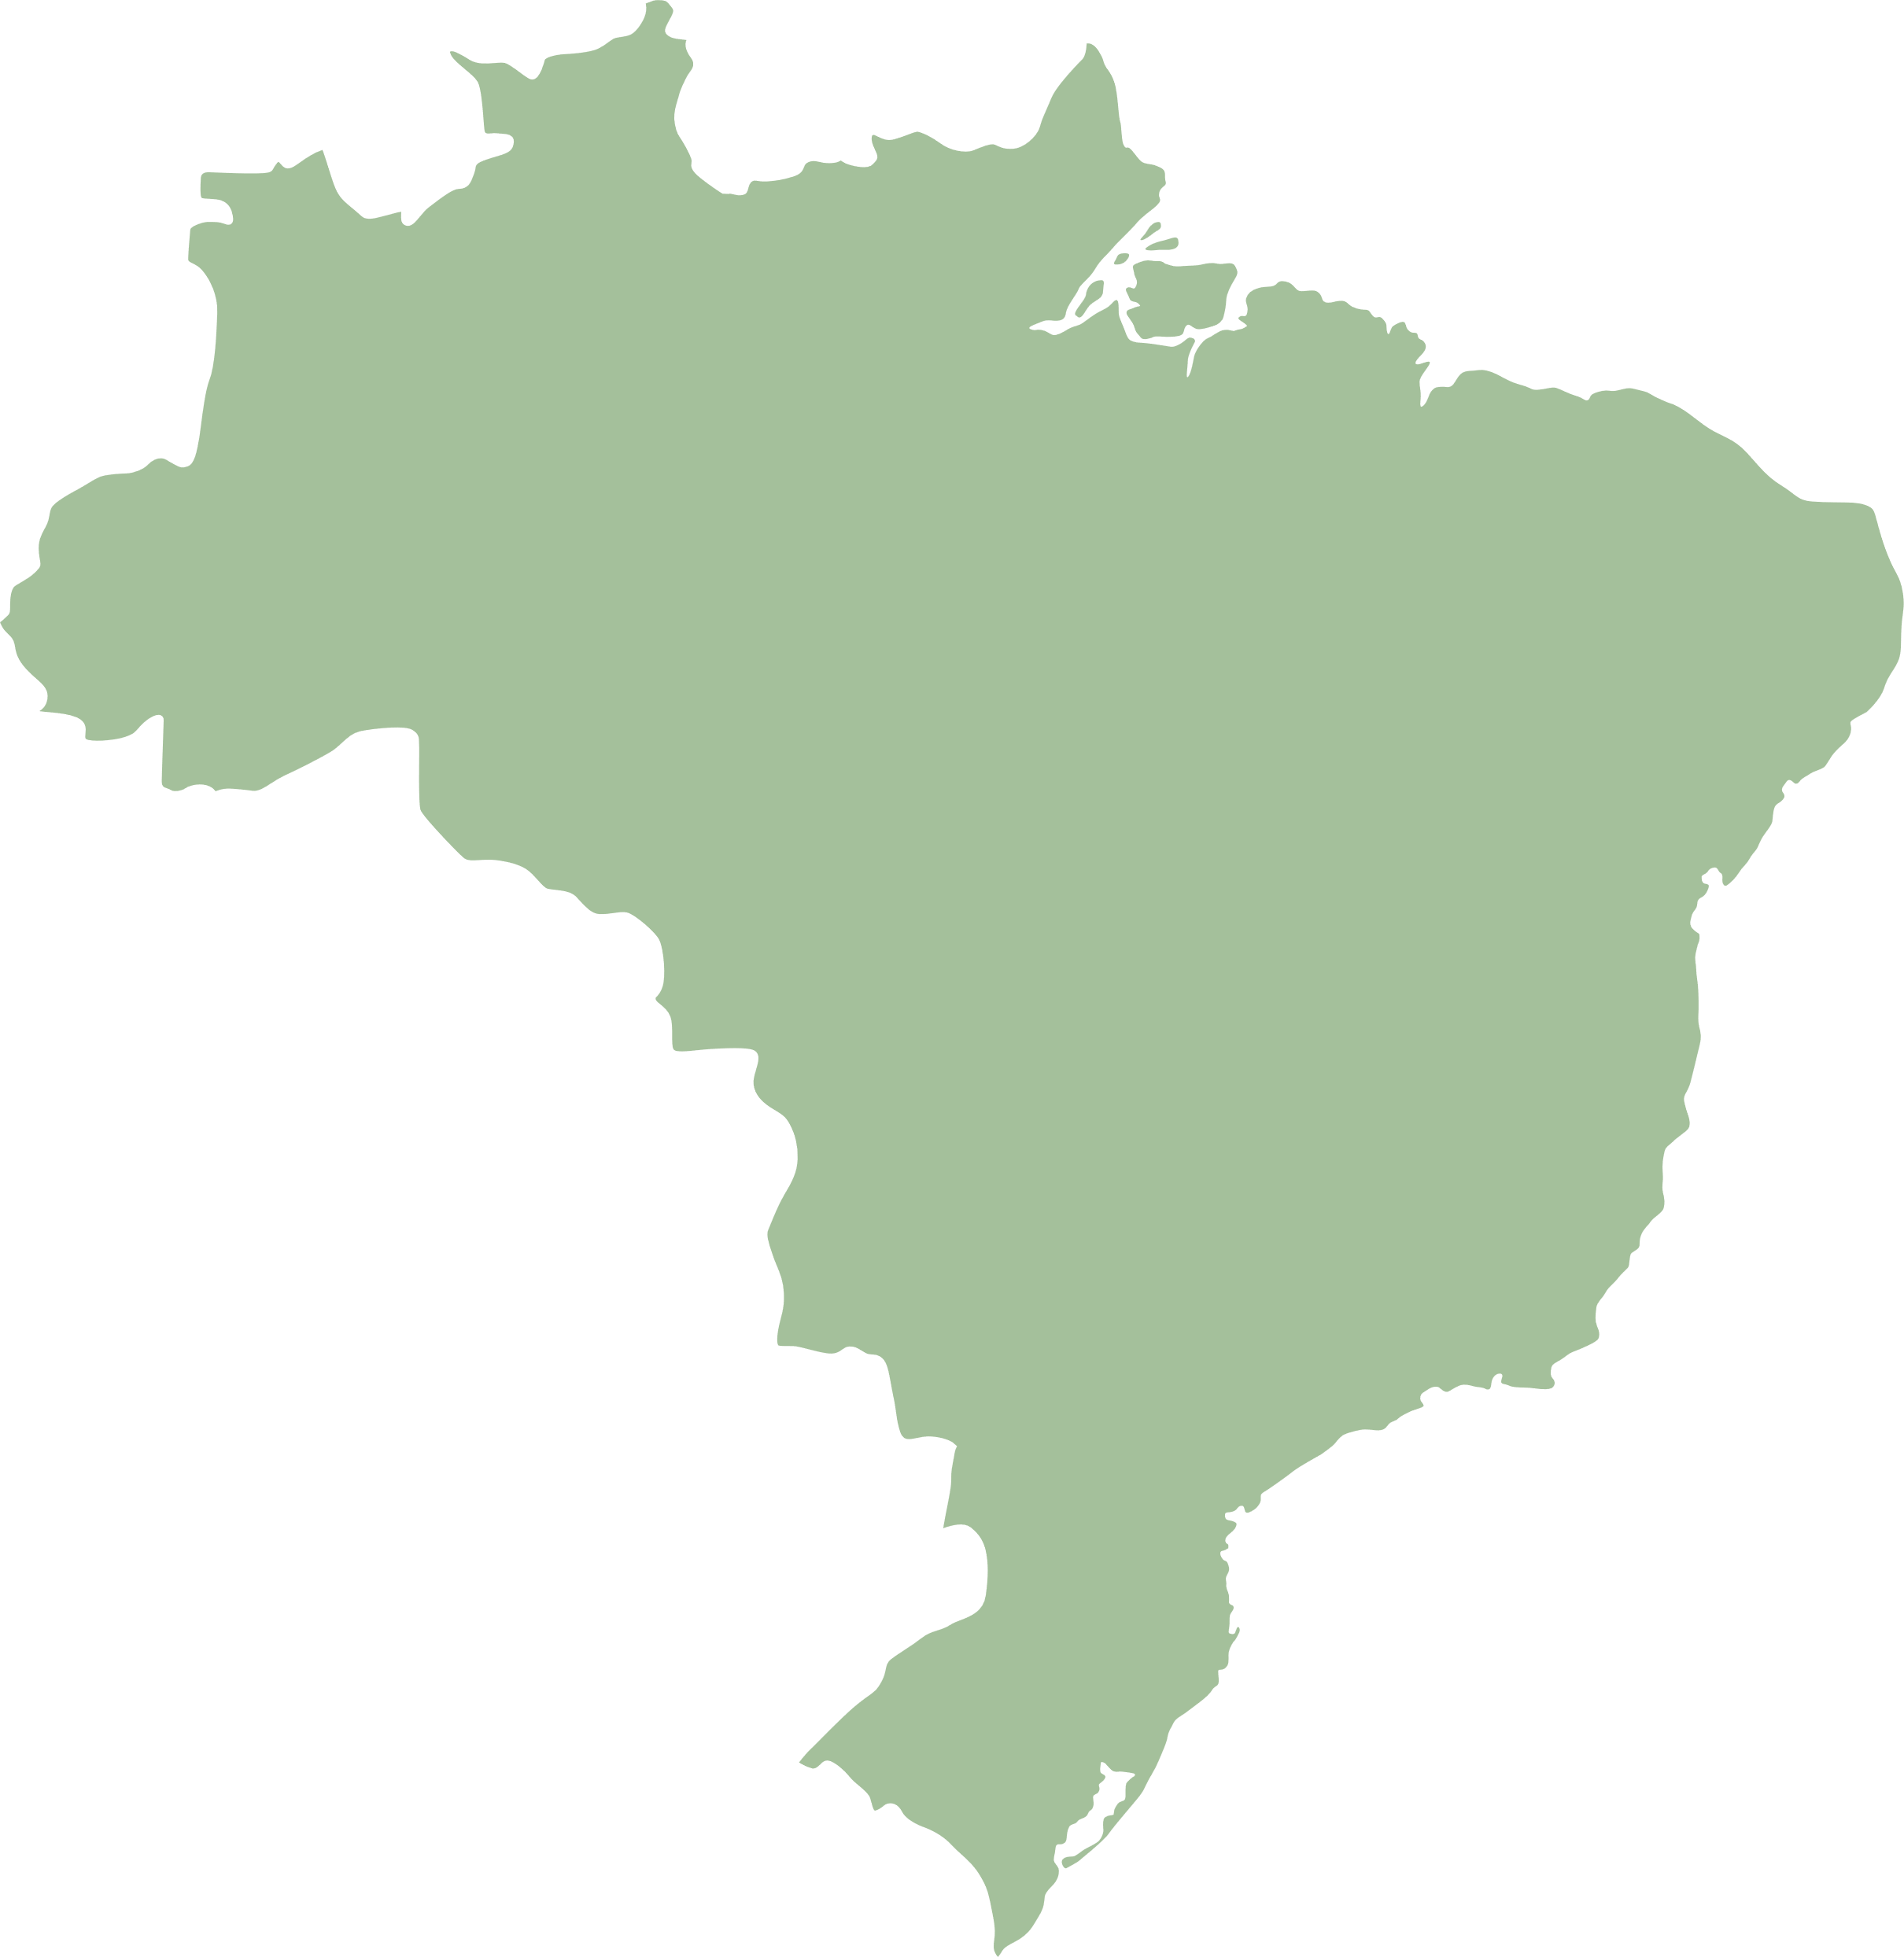

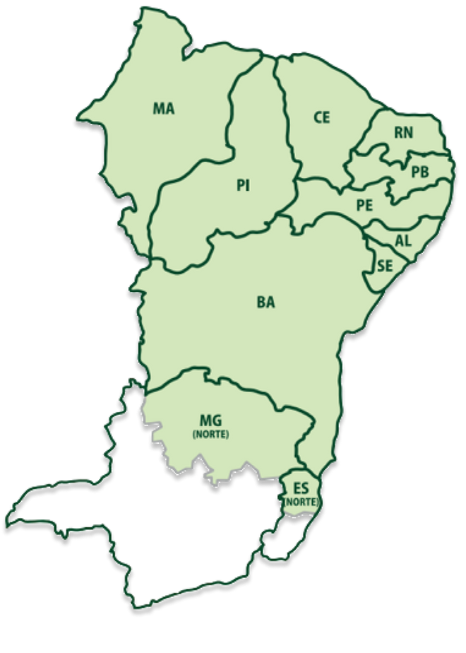
Apresentação
Institucional
Ambiente de Agronegócio
2026

Slide 2

Instituição financeira múltipla, sociedade de economia mista, de capital aberto, com 73 anos de atuação
Maiores programas de microcrédito produtivo orientado da América do Sul (AGROAMIGO E CREDIAMIGO)
O Maior
Banco de Desenvolvimento Regional da América Latina!
Administra o Fundo Constitucional do Nordeste (FNE)
Escritório Técnico de Estudos econômicos do Nordeste (ETENE)
Primeiro Banco Público a criar um Hub de Inovação

Slide 3
297
Agências do BNB
Total de Municípos
Área de Atuação
2.074
O Banco do Nordeste atua em 2.074 municípios localizados na Região Nordeste e no Norte dos estados de Minas Gerais e Espírito Santo.
População
59,3 milhões
de habitantes

Slide 4
Participação nos Financiamentos
Com apenas 10,2% das agências, o Banco do Nordeste é líder em financiamentos na sua área de atuação:
Posição: dezembro/2025
Financiamentos de Longo Prazo
Financiamentos Rurais

Slide 5

Porte | Receita Bruta Anual (rural e extrarrural)
Miniprodutor | Até R$ 360.000,00
Pequeno | Acima de R$ 360.000,00 até R$ 4.800.000,00
Pequeno-médio | Acima R$ 4.800.000,00 até 16.000.000,00
Médio I | Acima de R$ 16.000.000,00 até R$ 90.000.000,00
Médio II | Acima de R$ 90.000.000,00 até R$ 300.000.000,00
Grande | Acima de R$ 300.000.000,00
Agronegócio
Banco do Nordeste
No Banco do Nordeste, o Agronegócio é formado por clientes produtores rurais, pessoas física e jurídica, de portes mini, pequeno, pequeno-médio, médio e grande, conforme receitas ao lado:

Slide 6











Políticas para o Agronegócio
Apoio ao desenvolvimento do cerrado nordestino, região do MATOPIBA e SEALBA
Incentivo à utilização de fontes renováveis de energia, como por exemplo, a energia solar
Apoio à pesquisa e difusão de tecnologias e utilização dessa tecnologia no campo
Apoio ao fortalecimento da fruticultura, pecuária e agroindústria
Ênfase na ampliação das áreas irrigadas, com racionalização do uso dos recursos hídricos
Incentivo à utilização de tecnologia de convivência com a seca e combate à desertificação
Apoio à carcinicultura, pecuária leiteira e
de corte
Incentivo à inovação e conectividade no campo
Apoio à logística de armazenamento na região
Apoio ao Setor Sucroalcooleiro

Slide 7








Atuação do BNB no Agronegócio
O BNB busca acelerar o desenvolvimento do Agronegócio na região, atuando de forma diferenciada:
Contribuição para o crescimento do Agronegócio
Apoio aos negócios sustentáveis
Linhas de crédito especiais com foco na sustentabilidade e aumento da produtividade do setor
Parcerias estratégicas, orientação e acompanhamento dos empreendimentos rurais
Diversificação
das Fontes de Recursos
Atendimento integral ao cliente
LCA, Fiagro, Poupança rural, Recursos internos e BNDES
Financiamento para modernização, expansão, produção, custeio, beneficiamento, armazenamento, comercialização inovação e conectividade

Slide 8
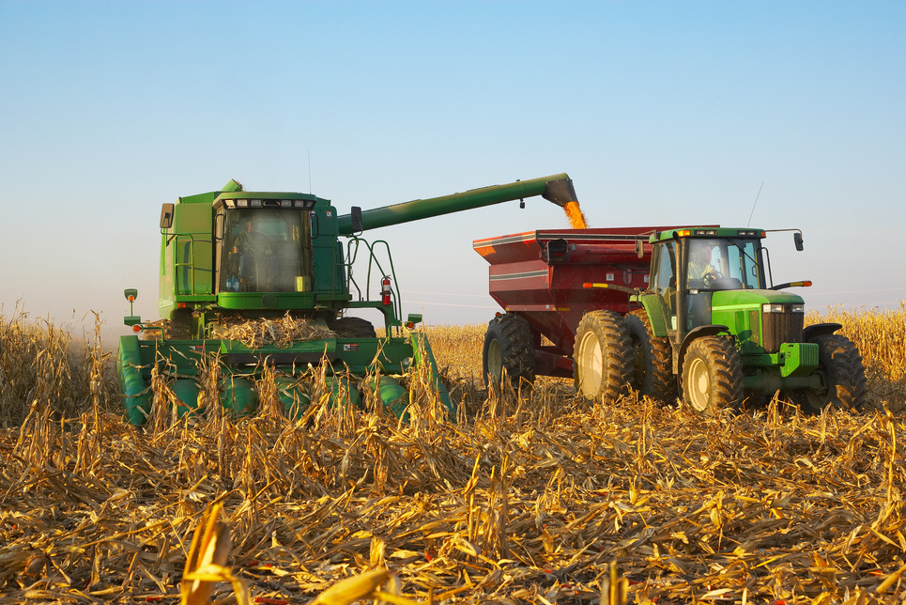
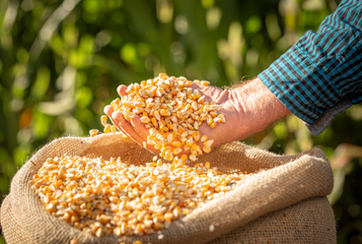
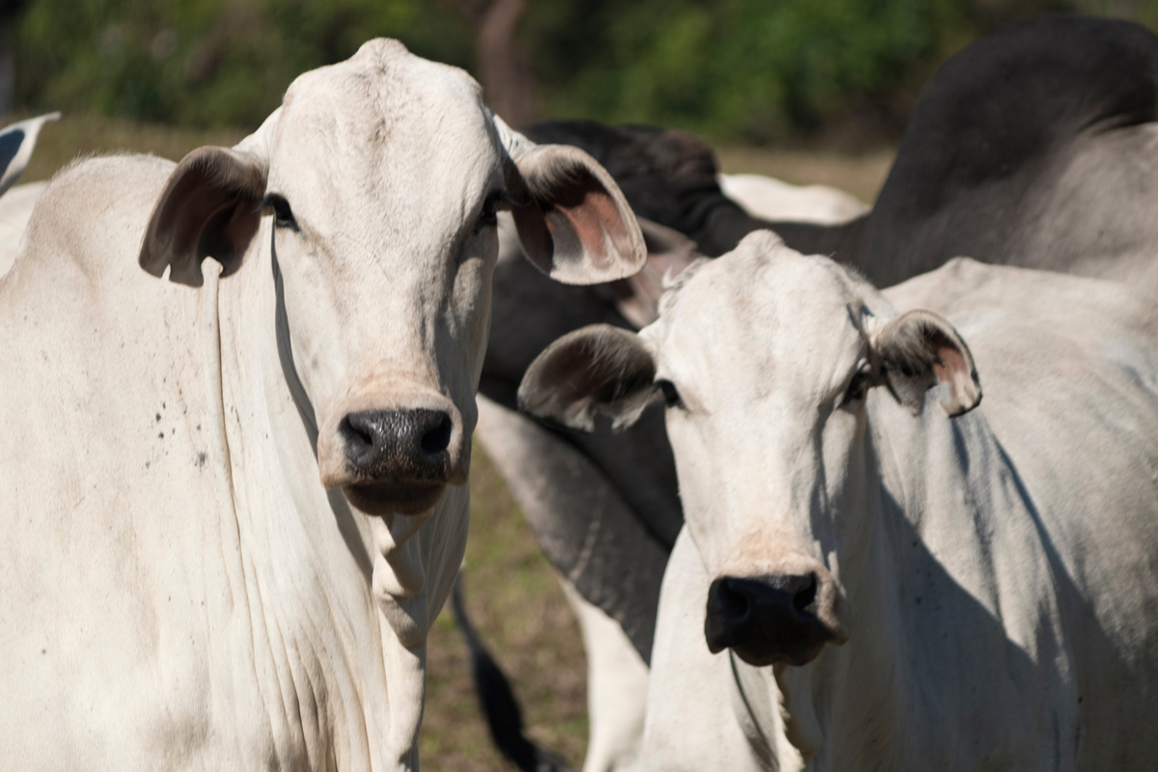
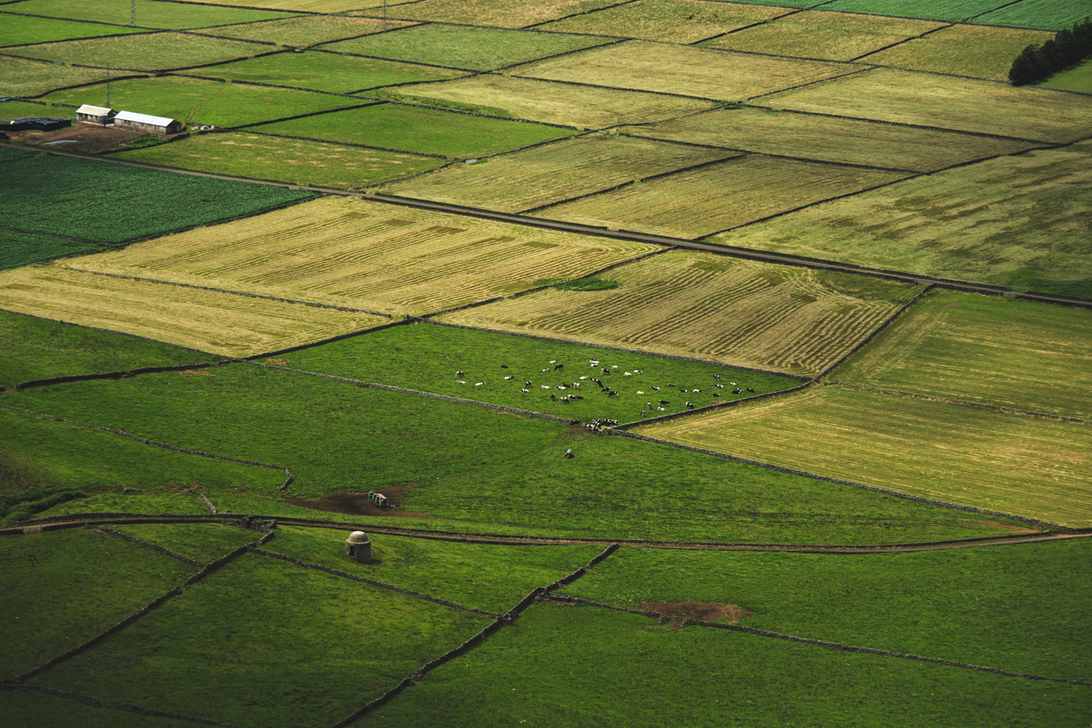
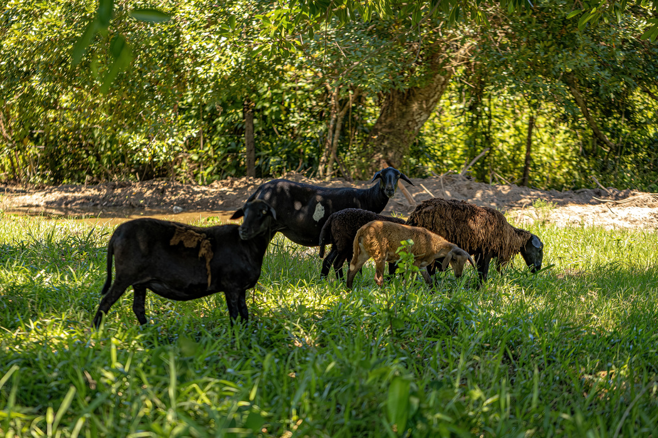
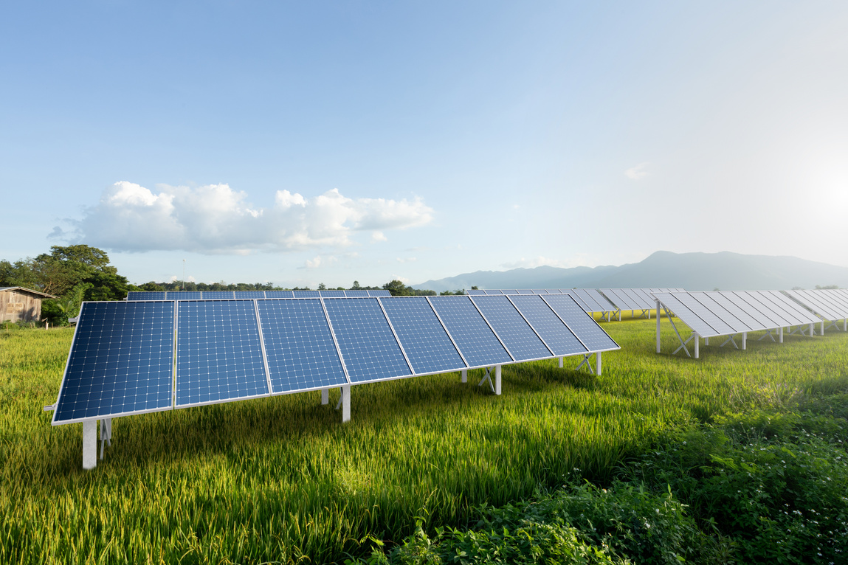
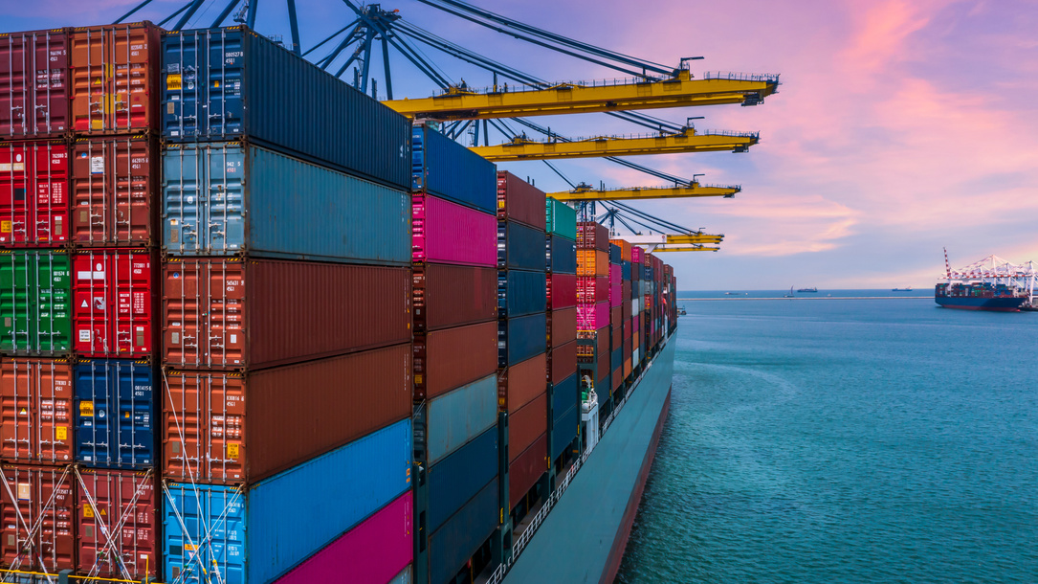
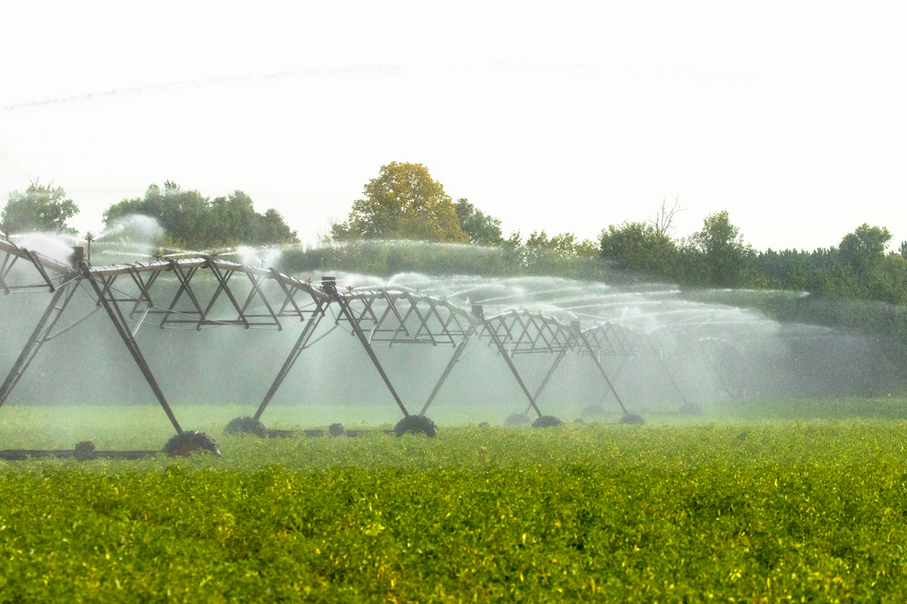
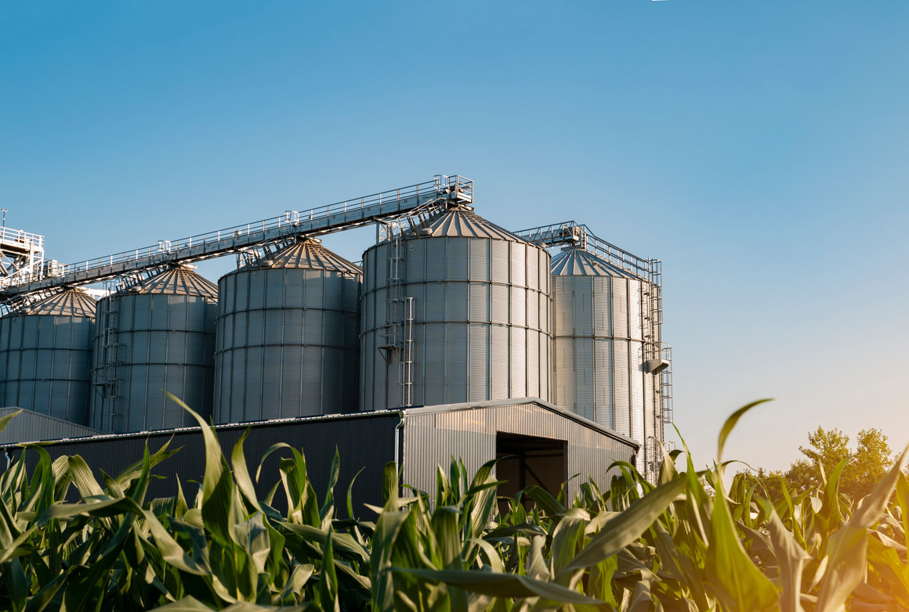
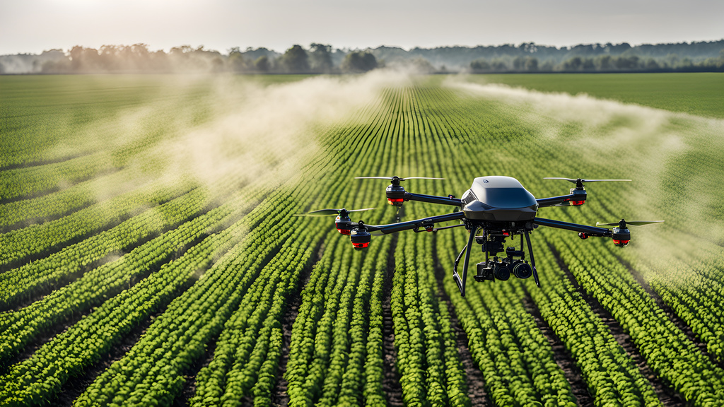
Apoio Financeiro para o Agronegócio
Maquinas e Equipamentos
Custeio Agrícola
Custeio Pecuário
Investimento
Integração Lavoura Pecuária Floresta (ILPF) e Agricultura de Baixo Carbono (ABC)
Energia Solar e Fontes Renováveis
Exportação
Agricultura Irrigada
Armazenagem e Comercialização
Inovação e Conectividade

Slide 9


Instrumentos Diferenciados
para o Agronegócio
Benefícios
Cartão BNB Agro
Crédito rotativo pré-aprovado
Bônus de adimplência
Isenção de anuidade
Nota fiscal enviada eletronicamente
pelo fornecedor
Facilidade de pagamento com débito da fatura em conta-corrente
Transações mais seguras com a geração de tokens exclusivos
O Cartão BNB Agro foi criado para fazer a diferença na vida dos produtores rurais.
Facilita a aquisição de colheitadeiras, tratores e microtratores, veiculos, máquinas e equipamentos para modernização do setor, por meio de crédito rotativo pré aprovado e com recursos do FNE.

Slide 10


Instrumentos Diferenciados
para o Agronegócio
Atendimento
Integral ao Cliente
Planta Nordeste
Custeio Rotativo
CDB
LCA
Fundos de Investimento
Cheque Especial
CDC
Cartões de Crédito
ACC/Câmbio
Seguros
Conta-Corrente
Cartão de Débito
Processo de renovação automática das propostas de custeio, com objetivo de:
Assegurar ao produtor, com as renovações automáticas da operação contratada, a liberação dos recursos nas épocas adequadas e oportunas
Simplificar e agilizar a concessão de créditos de custeio

Slide 11

Instrumentos Diferenciados
para o Agronegócio
Acordos de Cooperação
Os Acordos de Cooperação visam a divulgar e facilitar o acesso ao crédito aos produtores rurais. O Banco do Nordeste articula parcerias estratégicas com entidades empresariais e institucionais que têm forte atuação junto ao segmento do Agronegócio

Slide 12



Soluções Digitais
Mais desenvolvimento para o Agronegócio:
Conta Digital
Cadastro Digital
Pix
Internet Banking
App BNB Agro

Slide 13


Programas de Crédito
O FNE Cada Vez Melhor
Programas de Crédito Diferenciados
Tecnologia e conectividade no campo
Geração de energia limpa
Ampliação e modernização da irrigação
Custeio para Pecuária leiteira
Produção sustentável
Aumento da produtividade e competitividade
Geração de emprego e renda
Melhoria na qualidade de vida
Redução dos impactos ambientais

Slide 14
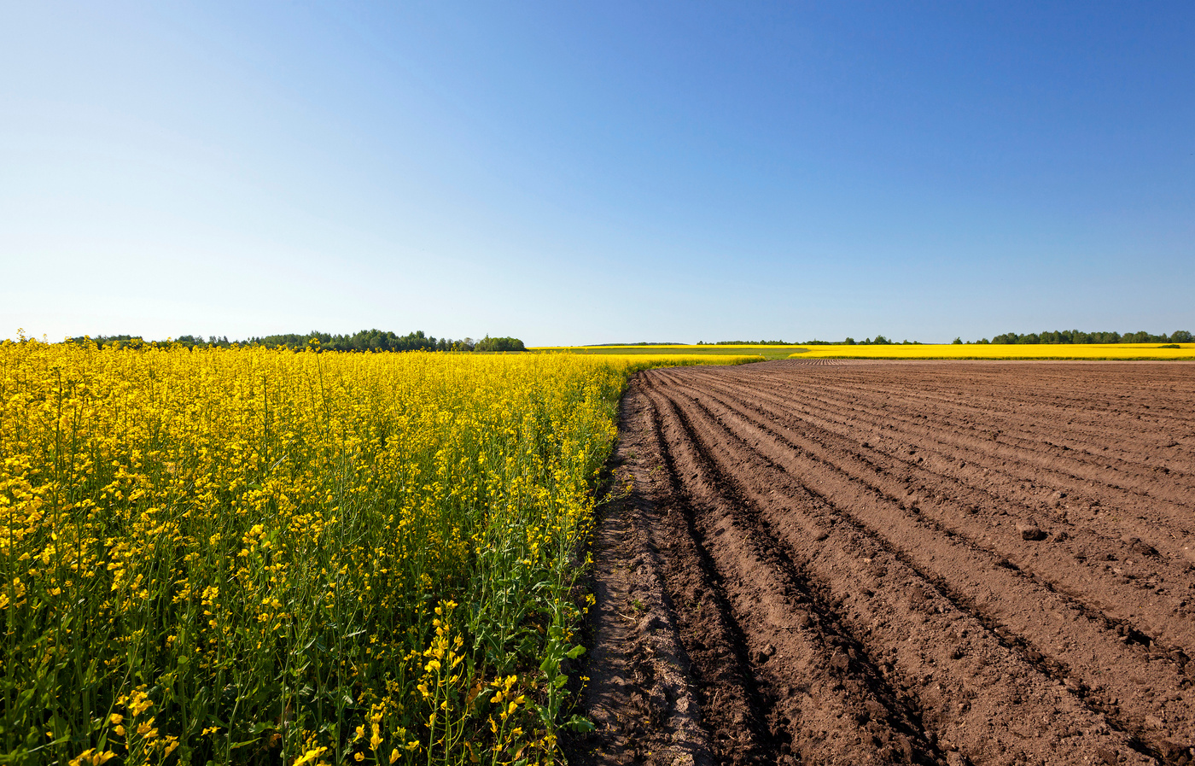
Programas de Crédito
FNE Rural
Implantação, expansão, diversificação e modernização dos empreendimentos agropecuários, mediante o financiamento dos investimentos fixos e semifixos, com destaque para:
Financiamento do Milho, Soja e Algodão
Fruticultura
Suporte à Armazenagem
Transgênicos ou convencionais
Implantação e expansão de culturas agrícolas permanentes em novasáreas ou já existentes
Linha de crédito que tem como finalidade apoiar o produtor rural nos investimentos necessários à ampliação, modernização, reforma e construção de novos armazéns

Slide 15
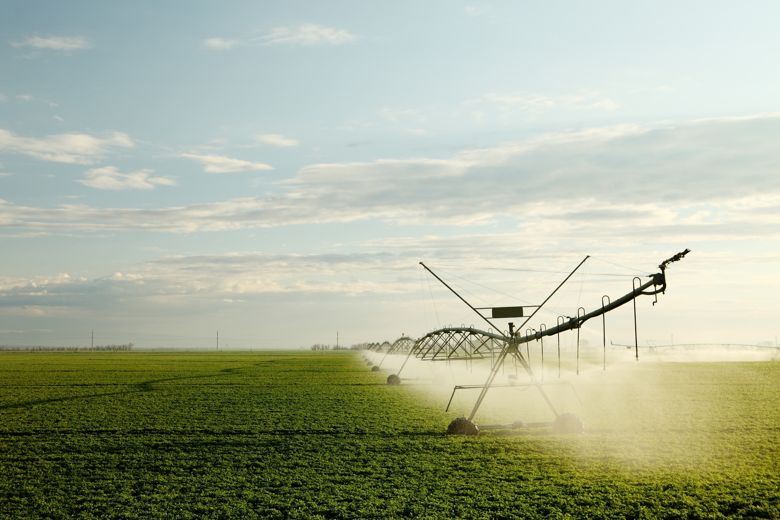
Programas de Crédito
FNE Irrigação
O FNE Irrigação é uma linha de crédito voltada para o desenvolvimento da agropecuária irrigada, visando:
Incentivo ao uso de tecnologias inovadoras de irrigação
Fortalecimento da infraestrutura hídrica dos imóveis rurais
Racionalização do uso dos recursos hídricos disponíveis
Financiamento de equipamentos de gestão automatizada de processos e controle de vazão
Controle e manejo automatizado do sistema de irrigação
Preservação dos mananciais hídricos
Apoio à pesquisa, inovação e difusão de tecnologias, destinadas à agricultura irrigada

Slide 16

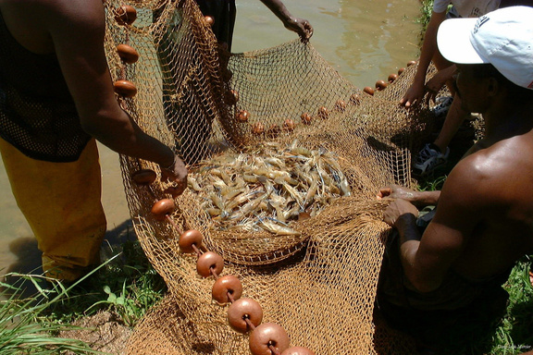
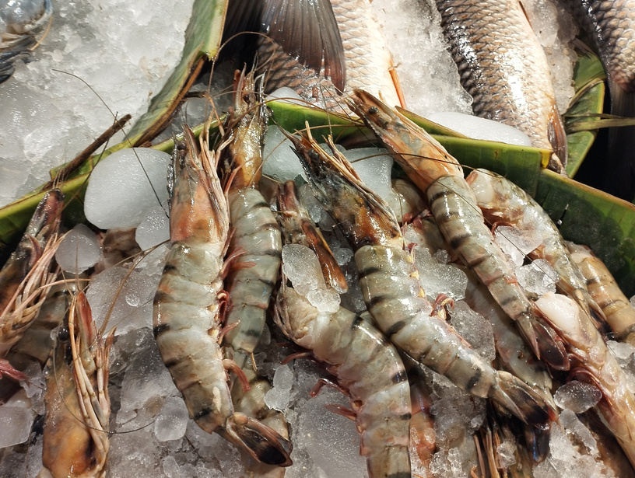
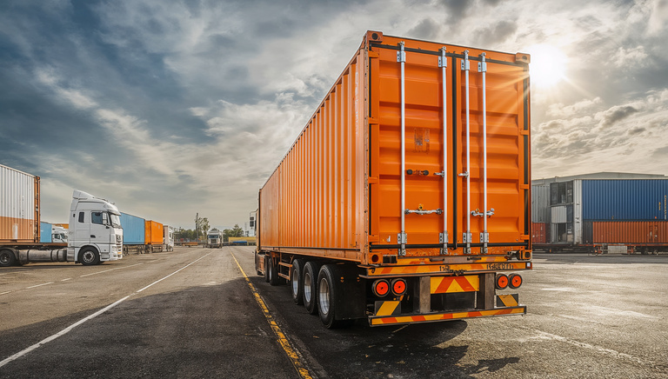
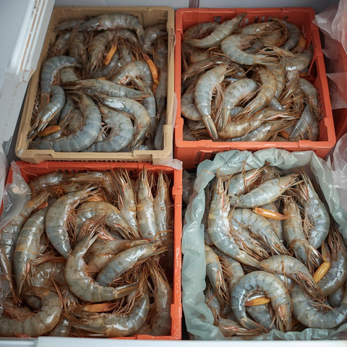
Programas de Crédito
FNE Aquipesca
Linha de crédito para fortalecer e modernizar a infraestrutura produtiva dos setores de aquicultura e pesca, estimulando a sua competitividade, sustentabilidade e geração de emprego, mediante o financiamento de todos os itens necessários à viabilização econômica dos empreendimentos, inclusive os destinados à produção de insumos, beneficiamento, preparação, comercialização e armazenamento da produção.
Apoio à Pesca e Carcinicultura
Despesca
Congelamento
Frete
Beneficiamento e Estocagem

Slide 17
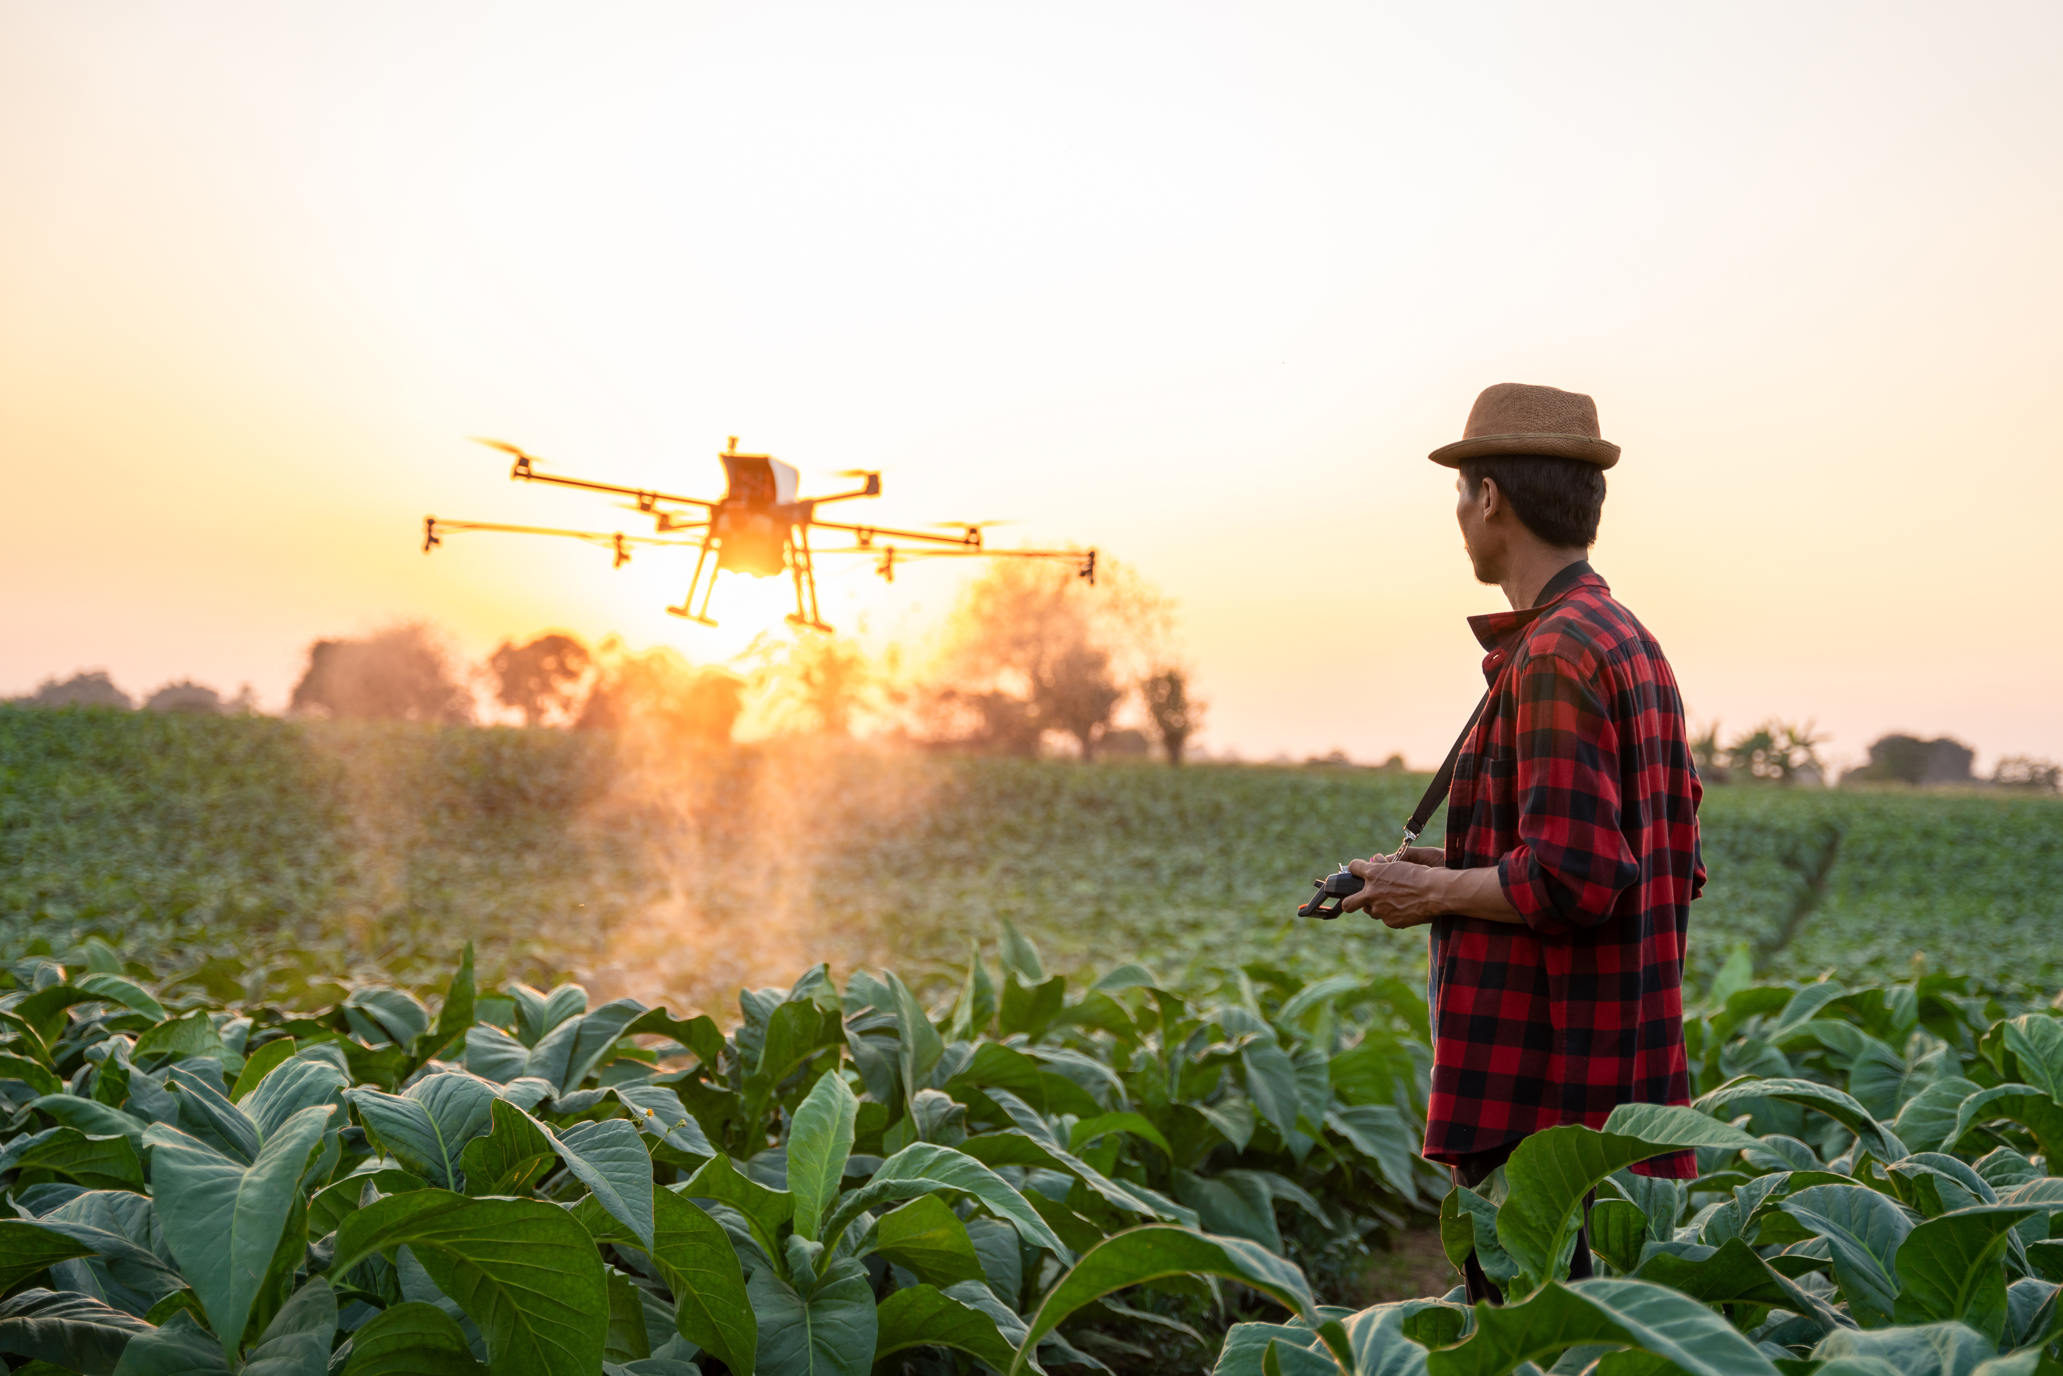
Programas de Crédito
FNE Agro Inovação
O FNE Agro Inovação é uma linha de crédito de incentivo à incorporação de tecnologias e inovações na área rural que visem ganhos de produtividade, desburocratização de processos e eficiência de custos.
Itens Financiáveis
Máquinas autônomas
VANT’s
Conectividade no campo
Agricultura de precisão
BI, software, aplicativo e plataformas digitais
Contratação de serviços de TI e comunicação
Equipamentos para rastreabilidade
Controle de vazão

Slide 18
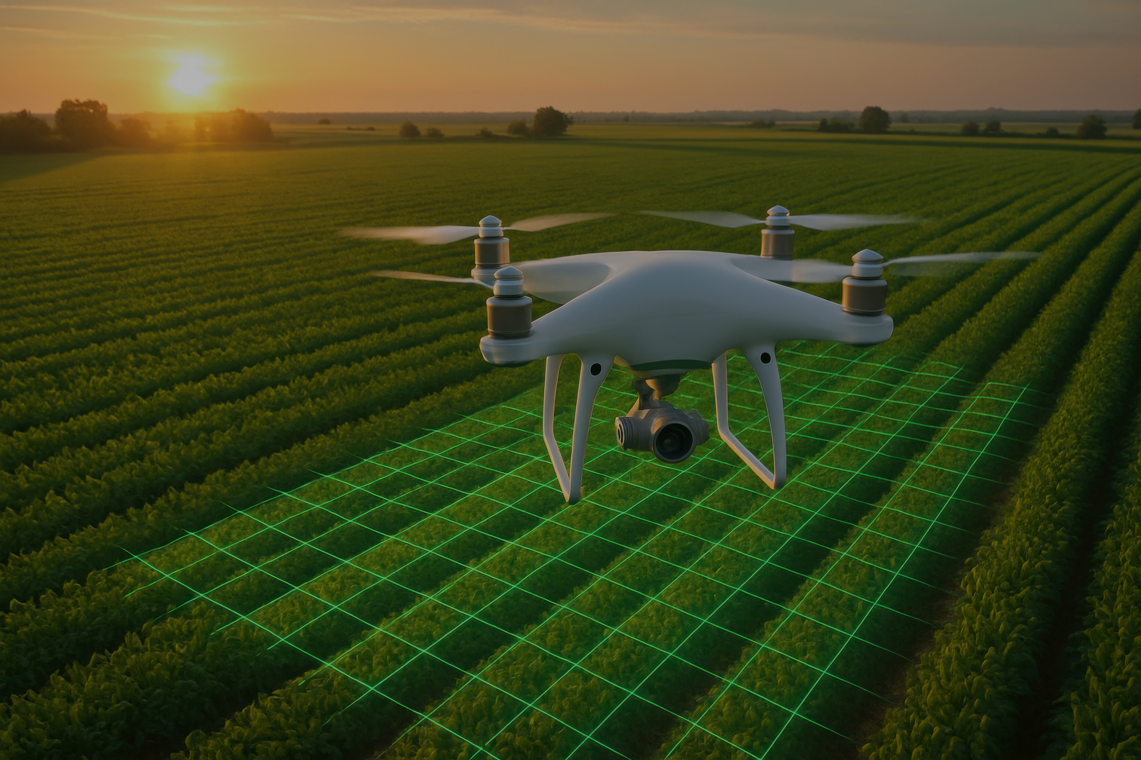
Programas de Crédito
FNE Agro Conectado
O FNE AGRO Conectado está em aderência à estratégia do Ministério da Agricultura e Pecuária, para ampliação da Conectividade Rural no campo.
FNE Agro Conectado é uma linha voltada para impulsionar o financiamento de soluções seguras, acessíveis e estáveis de telecomunicações que permitem conectar pessoas, equipamentos e informações no meio rural.

Slide 19
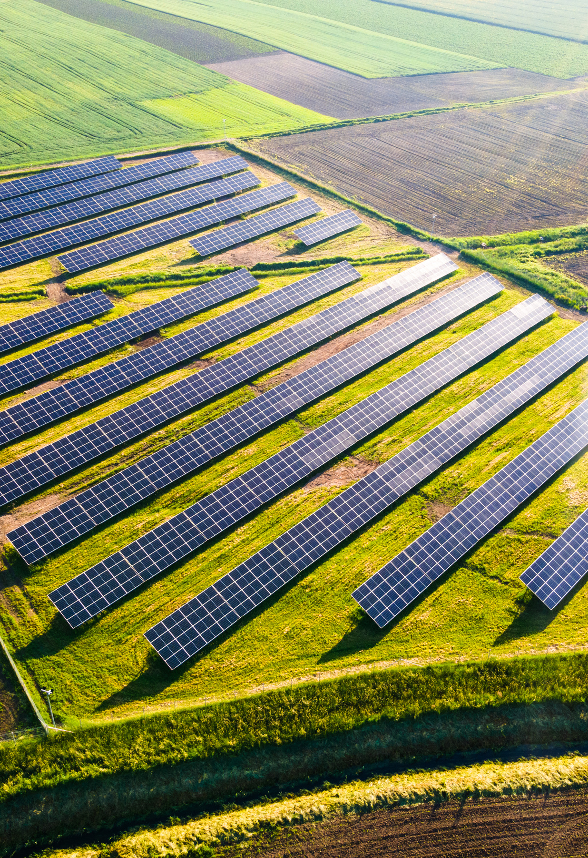
Programas de Crédito
FNE Sol - Produtor Rural
O FNE Sol é uma linha de crédito para produtores rurais produzirem sua própria energia a partir de fontes renováveis, unindo sustentabilidade ambiental com redução de custos
Benefícios Socioeconômicos
Redução dos gastos com energia elétrica pela população e empresas
Atração de novos investimentos
Geração de empregos locais de qualidade e desenvolvimento de uma nova cadeia produtiva no país
Aquecimento das economias locais
Benefícios Socioeconômicos
Geração de energia limpa, renovável e Sustentável
Contribuição para as metas de redução de emissões do país (NDC)
Não emiteruídos, gases, líquidos ou sólidos durante a operação
Redução de perdas por transmissão e distribuição

Slide 20


Programas de Crédito
FNE Verde
O FNE Verde é um programa de financiamento à sustentabilidade ambiental, apoiando o investimento rural, a aquisição de bens de capital e a implantação, ampliação, modernização, relocalização ou reforma de empreendimentos.
Suas Vantagens:
Uso sustentável de recursos florestais e sistemas agroflorestais, inclusive a Integração Lavoura-Pecuária-Floresta (ILPF)
Recuperação ambiental e convivência com o semiárido
Agricultura de Baixo Carbono (ABC)
Produção de base agroecológica e sistemas orgânicos de produção agrícola ou pecuária
Controle e prevenção da poluição e da degradação ambiental

Slide 21
Recuperação de pastagens degradadas
Sistemas de agropecuária regenerativa
Programas de Crédito
FNE Agricultura
de Baixo Carbono
Sistema de integração Lavoura-Pecuária, Lavoura-Floresta, Pecuária-Floresta ou Lavoura-Pecuária-Floresta
Sistema Plantio Direto na palha (SPD)
Investimentos agropecuários para implantação, ampliação, diversificação e modernização de empreendimentos relacionados ao desenvolvimento de atividades sustentáveis no âmbito da Agricultura de Baixo Carbono (ABC)
Sistema Agroflorestais
(SAFs)
Plano de Manejo Florestal Sustentável

Slide 22
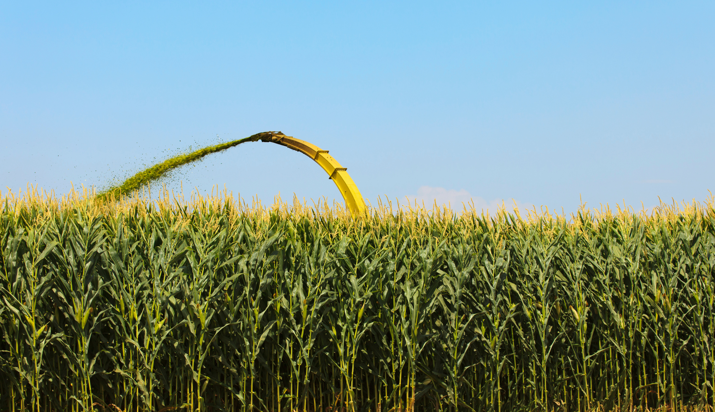
Linhas de Financiamento
Plano Safra 2025/2026
Modalidade | Prazo | Itens Financiáveis | Limites | Taxas*
Programa de Apoio ao Desenvolvimento Rural do Nordeste - FNE RURAL (MB 1101-03-01) | Varia até 12 anos com até 4 anos de carência, para Investimentos Fixos | Todos os bens e serviços necessários à viabilização do projeto, exceto os itens restritos pela fonte FNE | Varia de 50% a 100% do financiamento, de acordo com o Porte e a classificação do Município na PNDR | Juros a partir de 8,30% a.a. com bônus, podendo ser pré ou pós fixados
Programa de Financiamento à Agropecuária Irrigada – FNE IRRIGAÇÃO (MB 1101-03-03) | Varia até 15 anos com até 4 anos de carência, para Investimentos Fixos | Todos os bens e serviços necessários à viabilização do projeto de irrigação e drenagem, exceto os itens restritos pela fonte FNE | Varia de 50% a 100% do financiamento, de acordo com o Porte e a classificação do Município na PNDR | Juros a partir de 8,30% a.a. com bônus, podendo ser pré ou pós fixados
Programa de Apoio ao Desenvolvimento da Aquicultura e Pesca – FNE AQUIPESCA (MB 1101-03-11) | Varia até 12 anos com até 4 anos de carência, para Investimentos Fixos | Projetos destinados à produção de insumos, beneficiamento, preparação, comercialização e armazenamento da produção, exceto os itens restritos pela fonte FNE | Varia de 50% a 100% do financiamento, de acordo com o Porte e a classificação do Município na PNDR | Juros a partir de 8,30% a.a. com bônus, podendo ser pré ou pós fixados
Programa de Financiamento à Sustentabilidade Ambiental – FNE VERDE (MB 1101-03-48) | Varia até 12 anos com até 4 anos de carência, para Investimentos Fixos | Investimento rural e implantação, modernização, reforma, relocalização ou ampliação de empreendimentos | Varia de 50% a 100% do financiamento, de acordo com o Porte e a classificação do Município na PNDR | Juros a partir de 8,30% a.a. com bônus, podendo ser pré ou pós fixados
Programa de Financiamento à Inovação - FNE INOVAÇÃO (MB 1101-03-49) | Até 15 anos com até 5 anos de carência, para Investimentos Fixos e misto | Bens e serviços que viabilizem inovações em produtos, serviços, processos, métodos organizacionais e de marketing nos empreendimentos, exceto os itens restritos pela fonte FNE | Varia de 50% a 100% do financiamento, de acordo com o Porte e a classificação do Município na PNDR | Juros de 8,20% a.a. com bônus, podendo ser pré ou pós fixados

Slide 23
Linhas de Financiamento
Plano Safra 2025/2026
Modalidade | Prazo | Itens Financiáveis | Limites | Taxas*
FNE SOL (MB 1101-03-50) | Até 24 anos com 12 meses de carência, no caso de projetos voltados à locação de sistemas de micro e mini geração distribuída de energia elétrica | Sistemas para micro e minigeração distribuída de energia por fontes renováveis | Varia de 50% a 100% do financiamento, de acordo com o Porte e a classificação do Município na PNDR | Juros a partir de 8,20% a.a. com bônus, podendo ser pré ou pós fixados
Programa de Financiamento à Agricultura de Baixo Carbono (MB) | Varia até 12 anos com até 4 anos de carência, para Investimentos Fixos | Investimento agropecuários relacionados ao desenvolvimento de atividades sustentáveis no âmbito da Agricultura de Baixo Carbono (ABC) | Varia de 50% a 100% do financiamento, de acordo com o Porte e a classificação do Município na PNDR | Juros a partir de 8,20% a.a. com bônus, podendo ser pré ou pós fixados
Programa de Financiamento à Inovação - FNE AGRO CONECTADO (MB) | Até 15 anos com até 5 anos de carência, para Investimentos Fixos e misto | Soluções seguras, acessíveis e estáveis de telecomunicações que permitem conectar pessoas e “coisas” no meio rural | Varia de 50% a 100% do financiamento, de acordo com o Porte e a classificação do Município na PNDR | Juros de 8,20% a.a. com bônus, podendo ser pré ou pós fixados
FNE AGRIN (MB) | Até 15 anos com 5 anos de carência | Programa de Apoio ao Desenvolvimento da Agroindústria para aquisição de bens de capital e implantação, modernização ou ampliação de empreendimentos agroindustriais, inclusive de giro | Varia de 50% a 100% do financiamento, de acordo com o Porte e a classificação do Município na PNDR | Taxas – Prefixada ou Pós-fixadas
Cartão BNB AGRO (MB 1101-03-44) | Até 8 anos, incluída a carência de até 1 ano | Colheitadeiras, tratores e microtratores, veículos, máquinas e equipamentos para modernização do setor | Varia de 50% a 100% do financiamento, de acordo com o Porte e a classificação do Município na PNDR | Juros a partir de 8,30% a.a. com bônus, podendo ser pré ou pós fixados

Slide 24
Linhas de Financiamento
Plano Safra 2025/2026
Modalidade | Prazo | Itens Financiáveis | Limites | Taxas*
Créditos de Custeio – FNE (MB 1101-04-42) | Custeio agrícola: até 24 meses Custeio pecuário: Até 30 meses, a depender da finalidade | Lavouras periódicas, manutenção e colheita de lavouras permanentes, gastos com a exploração pecuária, etc. | Varia de 70% a 100%, de acordo com o Porte e a classificação do Município na PNDR | A partir de 8,80% a.a. com bônus
Créditos de Custeio – Poupança Rural | Prazos fixados de acordo com o ciclo de cada atividade até 30 meses | Custeio Agrícola ou pecuário inclusive recria/engorda | Varia de 70% a 100% do financiamento | Taxas a partir de 16,21% a.a.
Crédito de Custeio – Recursos Obrigatórios de Depósito à Vista (MB 1101-04-45) | Até 36 meses, de acordo com o ciclo de cada atividade | Custeio agrícola ou pecuário, Inclusive recria/engorda | Até 100% do orçamento, qualquer que seja o porte do produtor rural, limitado a R$ 3 milhões por ano agrícola | A partir de 14% a.a.
Créditos de Custeio – LCA (1101-04-41) | Até 30 meses | Crédito para custeio agrícola ou pecuário complementando os recursos disponíveis, para o setor rural clientes médios e grandes. | De 70 a 100% do valor pleiteado, a depender da localização do empreendimento e da Receita Bruta Anual (rural e extrarrural) do proponente | Taxa disponibilizada diariamente + IOF + tarifas vigentes
Créditos para Pré- Comercialização (MB 1101-04-02) | Até 240 dias | Recursos ao produtor rural destinado ao financiamento das despesas inerentes à fase imediata à colheita da produção | Varia de 70% a 100%, de acordo com o Porte e a classificação do Município na PNDR | A partir de 8,80% a.a. com bônus

Slide 25
Linhas de Financiamento
Plano Safra 2025/2026
Modalidade | Prazo | Itens Financiáveis | Limites | Taxas*
Créditos para Comercialização - FEE (MB 1101-04-45) | Até 240 dias, a depender da finalidade | Armazenagem, manipulação, preservação, acondicionamento, fretes, carretos etc. | Varia de 70% a 100%, de acordo com o Porte e a classificação do Município na PNDR | A partir de 8,80% a.a. com bônus
Adiantamento sobre Contrato de Câmbio – ACC (MB 1101-04-03) | Até 730 dias | Adiantamento de recursos por conta do preço em moeda nacional da moeda estrangeira comprada a termo | Até 100% do contrato de câmbio, observado o valor mínimo de US$ 30.000,00 ou equivalente em outras moedas. | Taxa sob consulta
Giro Flash AGRO (MP 3102-11-47) (MB 1101-04-04) | 12 a 48 meses com até 6 meses de carência | Crédito rotativo pré-aprovado destinado a empréstimos para capital de giro, complementando os recursos disponíveis para o setor rural para clientes médios e grandes. | A partir de R$ 10.000,00 ao Limite do LCC do cliente. | Taxa disponibilizada diariamente + IOF + tarifas vigentes
Créditos de Custeio – LCA (1101-04-41) | Até 30 meses | Crédito para custeio agrícola ou pecuário complementando os recursos disponíveis, para o setor rural clientes médios e grandes | De 70 a 100% do valor pleiteado, a depender da localização do empreendimento e da Receita Bruta Anual (rural e extrarrural) do proponente | Taxa disponibilizada diariamente + IOF + tarifas vigentes

Slide 26
Linhas de Financiamento
Plano Safra 2025/2026
Modalidade | Prazo | Itens Financiáveis | Limites | Taxas*
Adiantamento sobre Contrato de Câmbio – ACC (MB 1101-04-03) | Até 730 dias | Adiantamento de recursos por conta do preço em moeda nacional da moeda estrangeira comprada a termo | Até 100% do contrato de câmbio, observado o valor mínimo de US$ 30.000,00 ou equivalente em outras moedas | Taxa sob consulta
Créditos para Pré- Comercialização (MB 1101-04-02) | Até 240 dias | Recursos ao produtor rural destinado ao financiamento das despesas inerentes à fase imediata à colheita da produção | Varia de 70% a 100%, de acordo com o Porte e a classificação do Município na PNDR | A partir de 8,80% a.a. com bônus
Créditos para Comercialização - FEE (MB 1101-04-45) | Até 240 dias, a depender da finalidade | Armazenagem, manipulação, preservação, acondicionamento, fretes, carretos etc. | Varia de 70% a 100%, de acordo com o Porte e a classificação do Município na PNDR | A partir de 8,80% a.a. com bônus

Slide 27
Linhas de Financiamento
Plano Safra 2025/2026
Modalidade | Prazo | Itens Financiáveis | Limites | Taxas*
BNDES FINAME Aquisição e Comercialização de Máquinas e Equipamentos (MB 1101-03-17) | Até 10 anos | Máquinas, implementos e equipamentos novos, de fabricação nacional, credenciados no CFI/BNDES, além de serviços de modernização, realizados no Brasil | Até R$ 150 milhões por operação. Se Materiais Industrializados, esse limite poderá ser concedido a cada período de 12 (doze) meses | Taxa sob consulta ao Dianet
BNDES Mais Inovação Difusão Tecnológica (MB 1101-03-04) | Até 10 anos | Máquinas, equipamentos e serviços tecnológicos com tecnologia inovadora embarcada | Até R$ 50 milhões por cliente/ano. Para aquisição de serviços tecnológicos, considerar adicional de R$ 5 milhões por operação | A partir de 6,4% a.a.
BNDES Automático Fundo Clima Automático Projetos de Investimento (MB 1101-04-73) | Até 25 anos, com carência de até 8 anos, a depender da Linha de Financiamento | Projetos de investimento voltados à redução de emissões de gases de efeito estufa e adaptação climática. | Na Linha Florestas Nativas e Recursos Hídricos, o limite é de R$ 30 milhões por cliente/ano. Nas demais Linhas, considerar limite de até R$ 50 milhões por cliente/ano | A partir de 4,9743% a.a.

Slide 28

Taxas de Juros Plano Safra – 2025/2026
Finalidade | Porte | Sem Bônus | Com Bônus
Investimento | Mini, Pequeno e Pequeno-Médio | 8,63% | 8,30%
 | Médio I | 9,62% | 9,30%
 | Médio II e Grande | 10,50% | 10,30%
Custeio | Mini, Pequeno e Pequeno-Médio | 9,25% | 8,80%
 | Médio I | 9,89% | 9,50%
 | Médio II e Grande | 11,05% | 10,80%
FNE
Inovação
Recuperação Ambiental
Construção de Armazéns
Sol
Conectado
Agropecuária de Baixo Carbono
8,20%
a.a

Slide 29
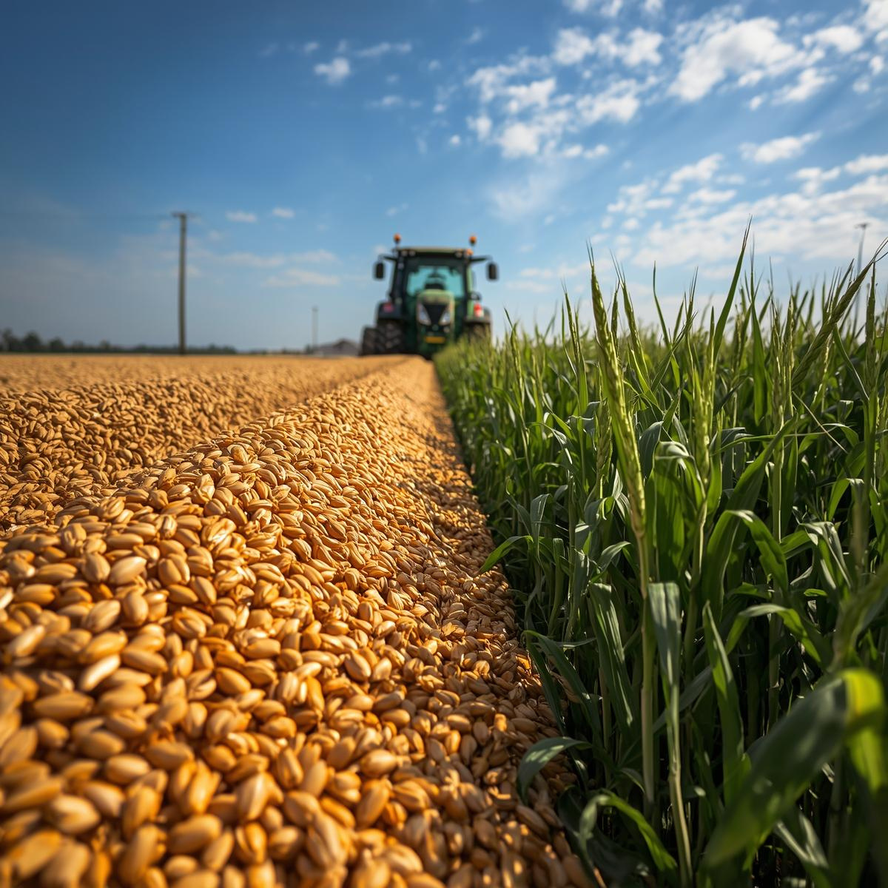
Mais que números,
Construímos Desenvolvimento!
Agricultura Familiar e Empresarial
Valor Total Contratado no Plano Safra 24/25: R$ 22,7 Bilhões
Impactos Econômicos dessas aplicações:
Aumento de
R$ 5,0 bi
na massa salarial
Incremento de R$ 1,2 bi na arrecadação tributária
Incremento de R$ 25,4 bi no valor bruto da produção
Incremento de R$ 11,2 bi no valor adicionado à economia
Gerar ou manter 308,7 mil empregos
Fonte: ETENE – Escritório Técnico de Estudos Econômicos do Nordeste

Slide 30
Mais que números,
Construímos Desenvolvimento!
Agricultura Empresarial
Valor Total Contratado em 2025: R$ 12,82 Bilhões
Impactos Econômicos dessas aplicações:
Aumento de
R$ 2,8 bi
na massa salarial
Incremento de R$ 679 Mi na arrecadação tributária
Incremento de R$ 14,5 bi no valor bruto da produção
Incremento de R$ 6,4 bi no valor adicionado à economia
Gerar ou manter 167,8 mil empregos
Fonte: ETENE – Escritório Técnico de Estudos Econômicos do Nordeste

Slide 31

01
Conhecer os produtos do BNB: Site ou app BNB Agro
02
Fazer o cadastro:
presencial ou online
Nosso atendimento é direcionado e focado nas necessidades do cliente, buscando conhecer o seu empreendimento, suas dores, dificuldades, interesses e motivações, desde o primeiro contato com a nossa empresa, passando pelo momento da contratação até o pós-venda.
03
Abrir conta corrente: presencial ou online
A Jornada do Cliente
Agro no BNB
04
Cadastrar os produto e serviços à sua necessidade
05
Solicitar seu crédito, entregando a documentação e garantias solicitadas: presecial ou online
06
Tramita e contrata operações:
assina e registra o instrumento de crédito
07
Recebe os recursos e paga as parcelas

Slide 32
Política de Relacionamento com Clientes
Nossa estratégia de atuação busca atender o cliente em todas as suas necessidades, em consonância com a nossa missão de promover o desenvolvimento da Região
Atendimento ao Cliente
Política de Privacidade de Dados
Reafirma o compromisso do Banco em cumprir, plenamente, a legislação de proteção de dados pessoais, em especial a LGPD
Orientações Estratégicas
Promover a inclusão social de grupos vulneráveis na sociedade
Desenvolver e apoiar ações de educação financeira
Apoiar implementação da Agenda ASG para nosso público
Fomentar a geração de uma cultura organizacional voltada à excelência do atendimento ao cliente
Estimular o atendimento das necessidades do cliente em todas as fases do crédito
Incorporar a centralidade do cliente nas estratégias e nos processos
Responsabilidade Social, Ambiental e Climática
o Banco procura integrar, à sua prática cotidiana, os princípios que norteiam a atuação de empresas consideradas social, ambiental e climaticamente responsáveis
Open Finance
No Open Finance, o cliente pode comparar facilmente produtos e serviços financeiros e comprovar as melhores taxas e condições que o Banco do Nordeste oferece

Slide 33

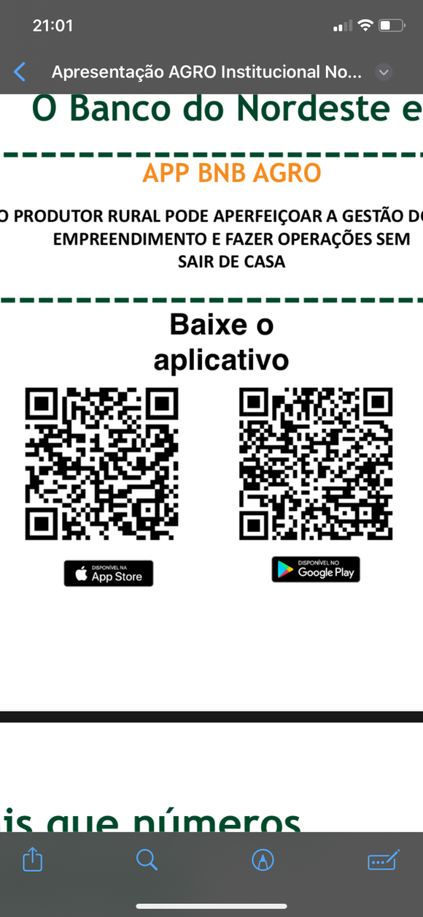

O Banco do Nordeste e o Agronegócio Digital
Agenda do Produtor Rural
O produtor pode aperfeiçoar a gestão do seu empreendimento e fazer operações sem sair de casa!
Baixe o aplicativo e acesse!
App BNB Agro

Slide 34

A força do Agro sustentável que transforma o Nordeste
Diretoria de Negócios
Superintendência de Agronegócio e Microfinança Rural Ambiente de Agronegócio

